Slide 1
«Взаимодействие Доу с родителями по патриотическому воспитанию детей».
Выполнила:
воспитатель МКДОУ д/с № 2
пгт Верхошижемье:
Втюрина Е.В.

Slide 2
Ребенок – зеркало семьи; как в капле воды отражается солнце, так в детях отражается нравственная чистота матери и отца.
В.А. Сухомлинский

Slide 3
Основная цель:
Сделать родителей активными участниками педагогического процесса, оказав им помощь в реализации ответственности за воспитание и обучение детей.
Задачи:
Изучить семейный опыт воспитания и обучения детей;
Познакомить родителей с основными вопросами нравственно-патриотического воспитания детей;
Привлечь родителей к активному участию в деятельности ДОУ по воспитанию патриотических чувств.

Slide 4
Направления работы
Познавательное;
Наглядно-информационное;
Досуговое;
Информативно-аналитическое.

Slide 5
Познавательное направление:
общие, групповые родительские собрания;
консультации, беседы;
открытые занятия;
семейные проекты;
совместное создание предметно-развивающей среды.

Slide 6
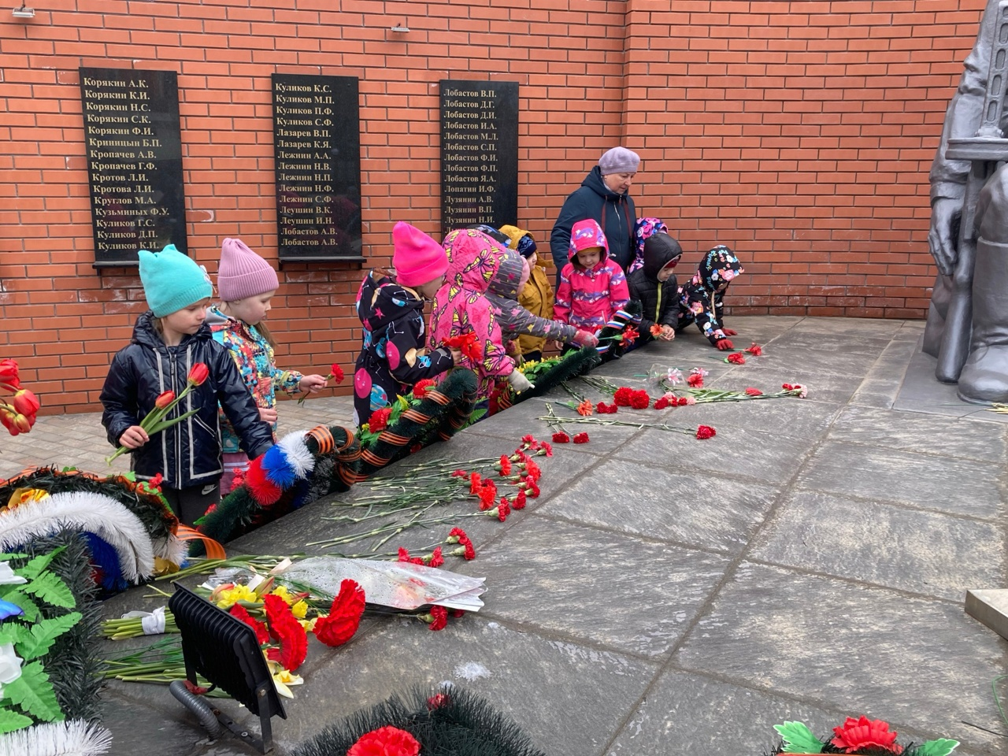
Досуговое направление:
праздники, развлечения;
выставки;
акции;
экскурсии.

Slide 7
Наглядно-информационное направление:
родительский уголок, включающий различную информацию;
нормативные документы;
папки-передвижки;
продуктивная деятельность детей

Slide 8
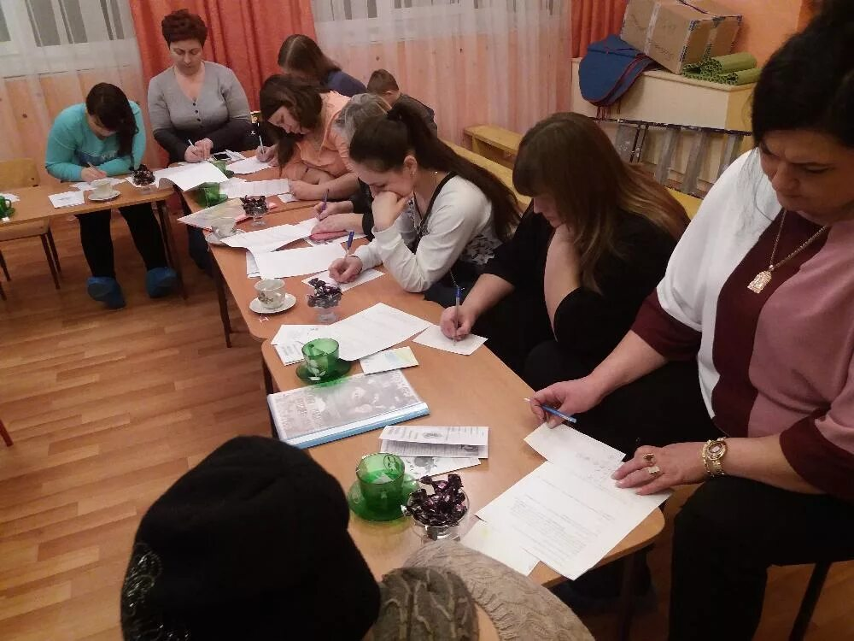
Информационно-аналитическое направление:
Анкетирование родителей;
Тестирование родителей

Slide 9
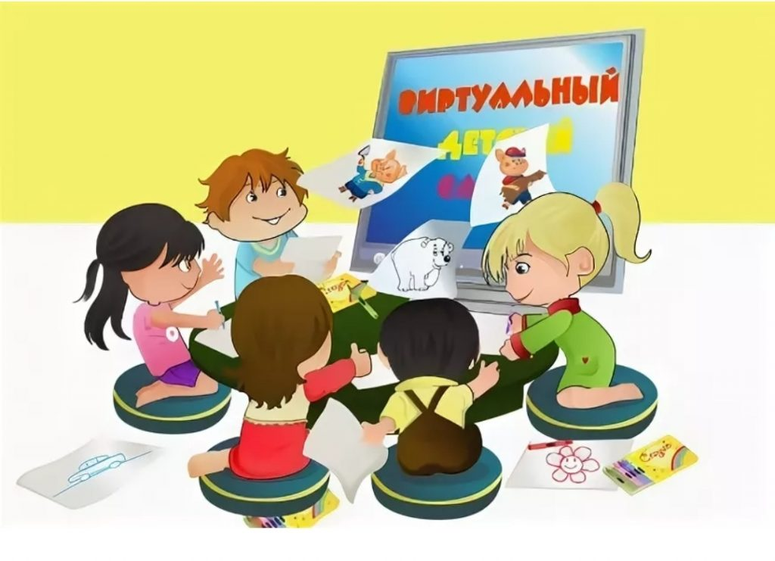
Онлайн-конкурсы
– интересная, увлекательная форма занятий, при которой ребенок с помощью взрослых сможет проявить свои способности, имея компьютер или смартфон и доступ к интернету.

Slide 10
Достоинства онлайн-конкурсов:
Увлекательная иллюстрированная формулировка конкурсных заданий;
Повышенный интерес к изучению информационных технологий;
Использование ИКТ создает атмосферу творческого поиска;
Повышение знаний, творческой и познавательной активности.

Slide 11
Группы мессенджеров:
Время знаний
Гордость России
ФГОС-онлайн
Альманах воспитателя
УЧИЛАБ
STUDY LIFE

Slide 12
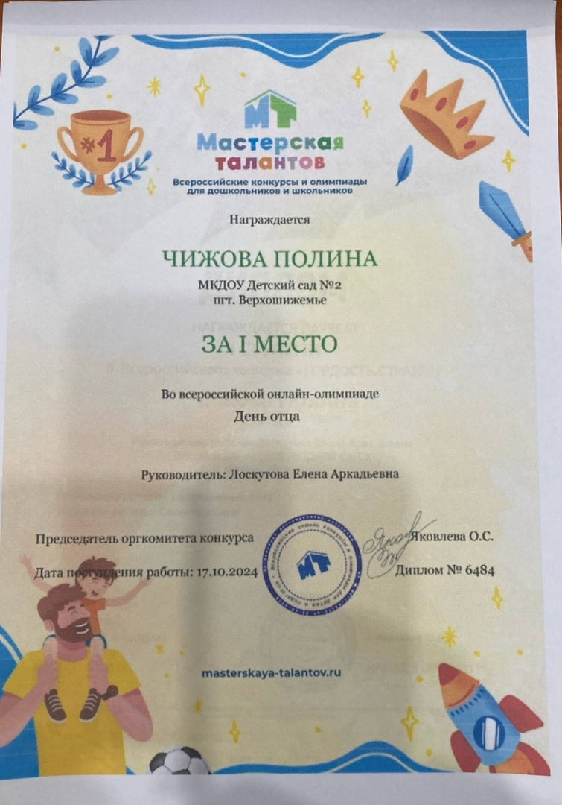
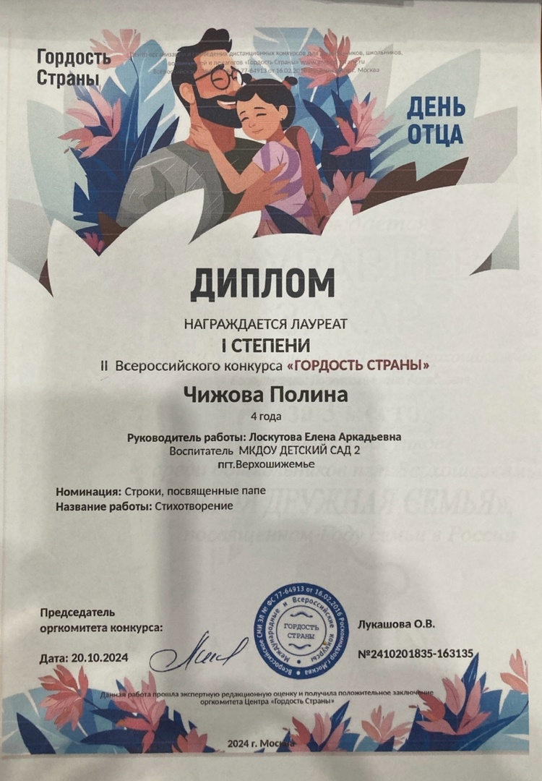
Наши достижения

Slide 13
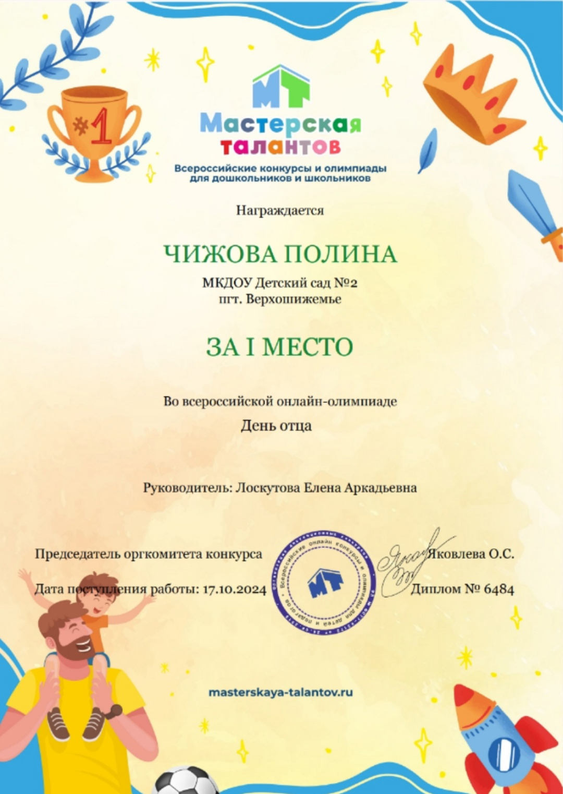

Slide 14
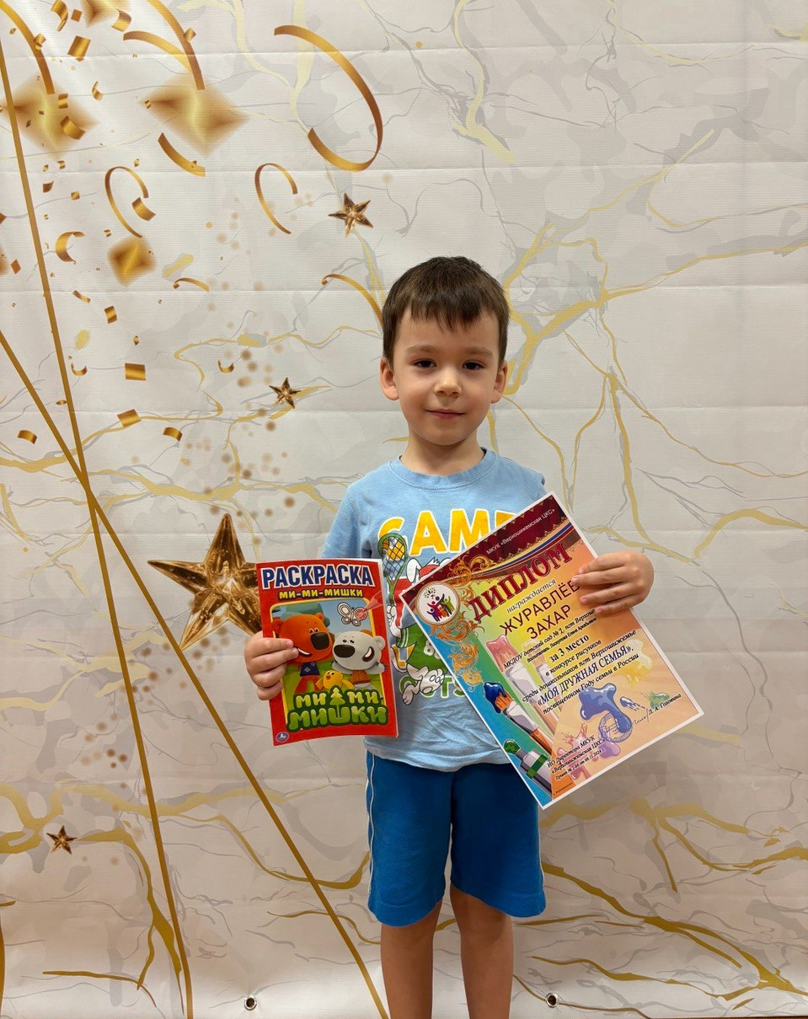
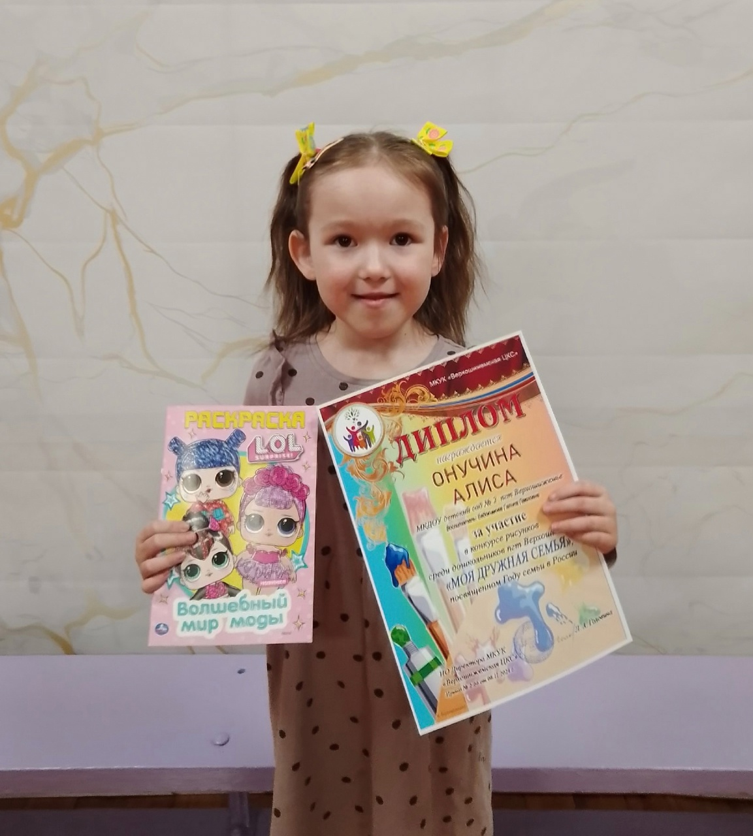

Slide 15
Если мы хотим вырастить нравственно здоровое поколение, то должны решать эту проблему «всем миром»:
1. Детский сад;
2. Семья;
3. Общественность.

